Slide 1
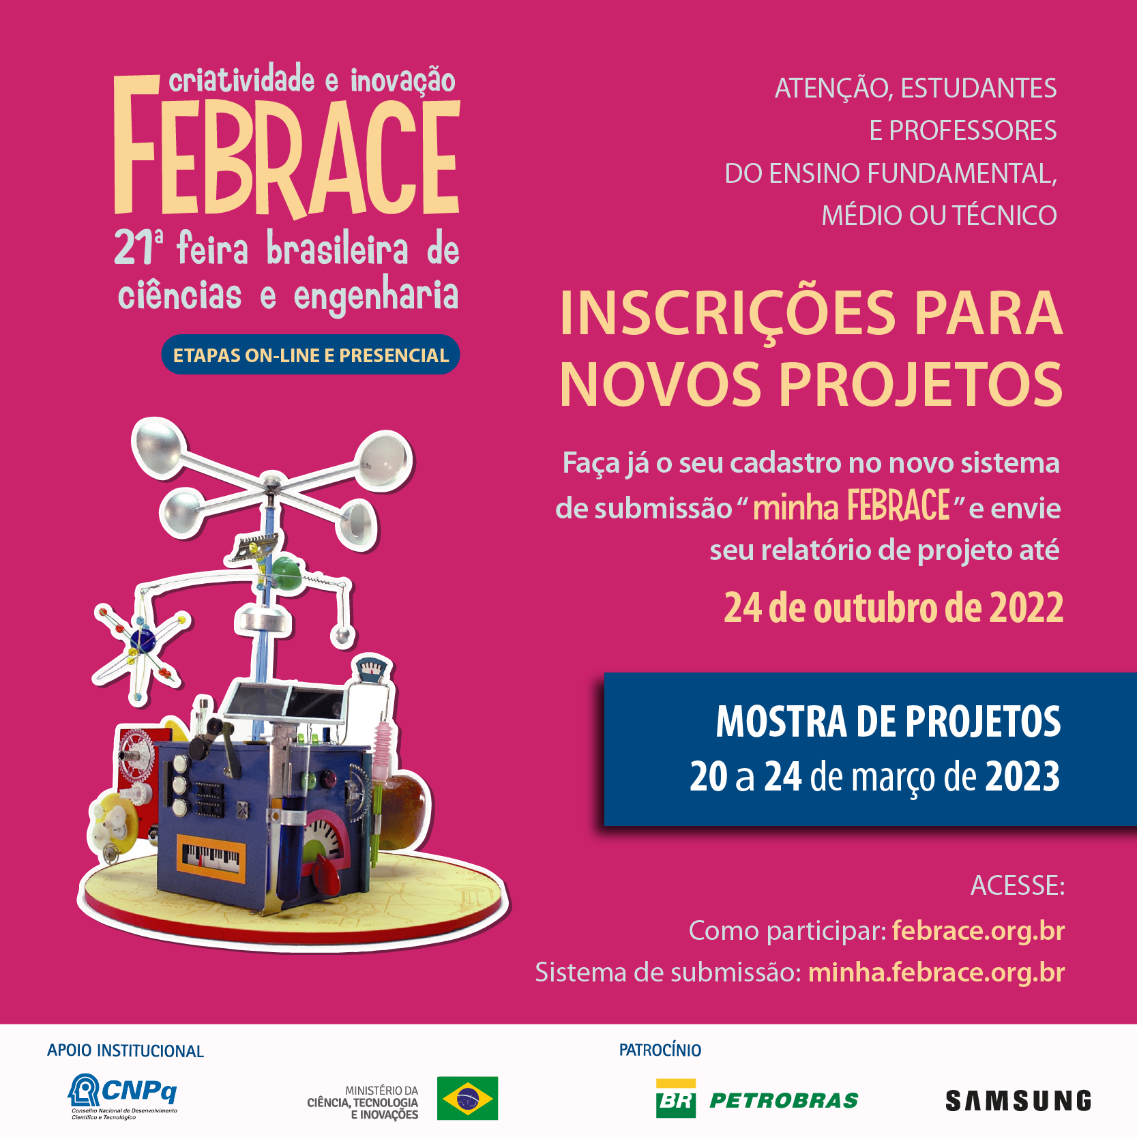
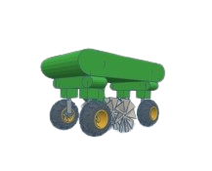
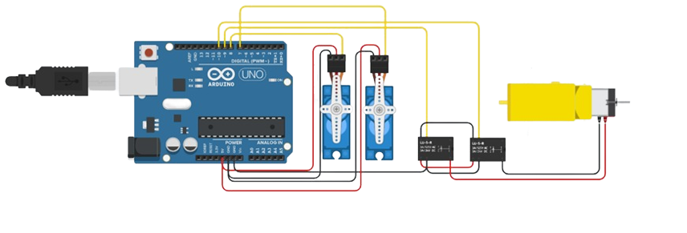

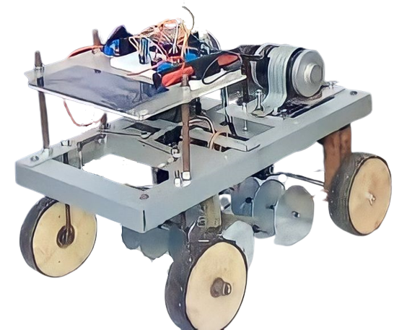
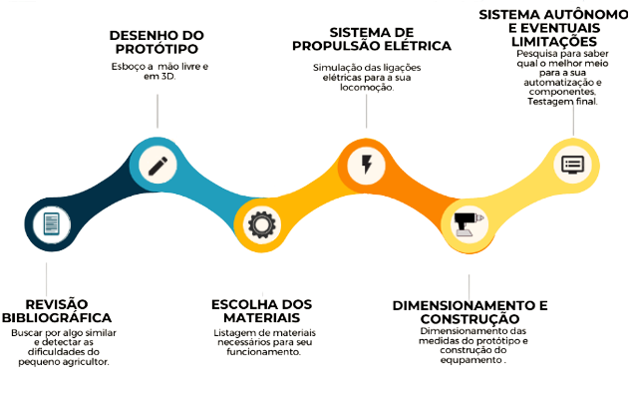


Mecanismo de Arado Autônomo: Uma Nova Tecnologia de Baixo Custo
Francisco Erik Freire Assunção¹, Guilherme de Oliveira Sousa² ,Sander Lucas Araújo do Nascimento³, Francisco Holanda Soares Júnior⁴, Rodnei Regis de Melo⁵
¹Aluno do 3ºAno EMI em Eletrotécnica – IFCE Campus Limoeiro do Norte. E-mail: francisco.erik.freire09@aluno.ifce.edu.br,
²Aluno do 3ºAno EMI em Eletrotécnica – IFCE Campus Limoeiro do Norte. E-mail: guilherme.oliveira.sousa07@aluno.ifce.edu.br,
³Aluno do 3ºAno EMI em Eletrotécnica – IFCE Campus Limoeiro do Norte. E-mail: sander.lucas.araujo08@aluno.ifce.edu.br,
⁴Professor de Física – IFCE Campus Limoeiro do Norte. E-mail: francisco.holanda@ifce.edu.br,
⁵Professor de Eletrônica Geral – IFCE Campus Limoeiro do Norte. E-mail: rodnei.melo@ifce.edu.br .
INTRODUÇÃO
Com isso, a revisão bibliográfica foi feita, sendo possível identificar as potencialidades do projeto, dando margem para o desenho à mão livre, do protótipo, e um em 3D, sem escala através da ferramenta Tinkercad (Figura 2).
O aumento da população influencia bastante na demanda sobre os campos agrícolas, que por sua vez buscam atendê-la através da utilização de tecnologias (LAMAS,2017). Contudo, grandes produtores agrícolas com altos recursos financeiros tendem a adotar novas tecnologias mais rápido do que os produtores mais pobres (SOUSA FILHO et al.,2011; VINHOLIS, 2011).
Também foi feito o sistema de acionamento do motor (Figura 3), e a sua construção em escala reduzida (Figura 4).
Figura 2. Desenho em 3D.
Figura 3. Acionamento do motor.
Figura 1. Imagem ilustrativa do avanço da tecnologia no campo.
Nesse contexto, esse projeto visa a construção de um protótipo de um arador autônomo. O protótipo proposto será de pequeno porte, autônomo e com sistema de propulsão elétrica tendo a energia solar como fonte primária.
Fonte: Autores
Figura 4. Protótipo em escala reduzida.
Fonte: Autores
Fonte: Dreamstime.
OBJETIVOS
Criar um protótipo de um arador autônomo, movido a energia elétrica e de baixo custo, que auxilie na aragem de solos menos compactados de pequenos produtores que têm dificuldades financeiras para ter acesso a novas tecnologias.
Fonte: Autores
CONCLUSÃO
A agricultura familiar tem sido grande aliada da sustentabilidade e da responsabilidade socioambiental. No Brasil, a agricultura familiar é um pilar essencial para a economia, sendo responsável por grande parte da produção de alimentos no país. Com isso, mesmo com o estudo parcial, constatou-se a grande potencialidade do projeto, pois além de trazer uma nova alternativa para os pequenos agricultores, o protótipo também é de baixo custo devido ao reaproveitamento de peças eletrônicas e mecânicas, e por estar em consonância com os princípios de sustentabilidade devido ao método de energia utilizado. Os procedimentos realizados até agora servirão de base para a evolução do mesmo e sua consolidação.
MATERIAIS E MÉTODOS
Após a concepção da ideia, no período da fase 1, as atividades do projeto foram iniciadas com a definição do que deveria ser feito.
Fluxograma 1- Metodologia do desenvolvimento do projeto.
AGRADECIMENTOS
Fonte: Autores.
Os materiais utilizados para a sua concepção, foram:
Tabela 1- Materiais.
Motor CC | Chapa de aço galvanizado
Servo motores | Perfil de alumínio
Baterias | Madeira
Nano Arduino | Rolamentos
Módulo Bluetooth | Parafusos com porcas e arruelas
Ponte H | Chapa de aço galvanizado
Painel solar | Barra de ferro rosqueável
REFERÊNCIAS BIBLIOGRÁFICAS
LAMAS, Fernando. A Tecnologia na Agricultura. 2017. Disponível em: < https://www.embrapa.br/busca-de-noticias/-/noticia/30015917/artigo-a-tecnologia-na-agricultura > Acesso em: 02 maio. 2022.
SOUSA FILHO et al.; VINHOLIS. Condicionantes da adoção de inovações tecnológicas na agricultura. 2011. Disponível em: < http://repositorio.unicamp.br/bitstream/REPOSIP/361056/1/103597701041096c ct201 1v2812041.pdf > Acesso em: 01 jun. 2022.
Fonte: Autores.
RESULTADOS E DISCUSSÃO
Considerando o problema principal encontrado, pelo pequeno agricultor, é o uso de métodos primitivos ainda utilizados para a aragem de solos, obteve-se a primeira ideia de um protótipo para a realização deste trabalho, com auxilio da tecnologia e sendo de baixo custo.
DREAMSTIME. Dreamstime, [s.d.]. Ilustrações Disponível em:< https://www.dreamstime.com/smart-farmer-using-tablet-to-monitor-control-cow-farm-modern-agriculture-concept-flat-design-elements-vector-illustration-image140984096 >. Acesso em: 21 dez. 2022.

